Slide 1
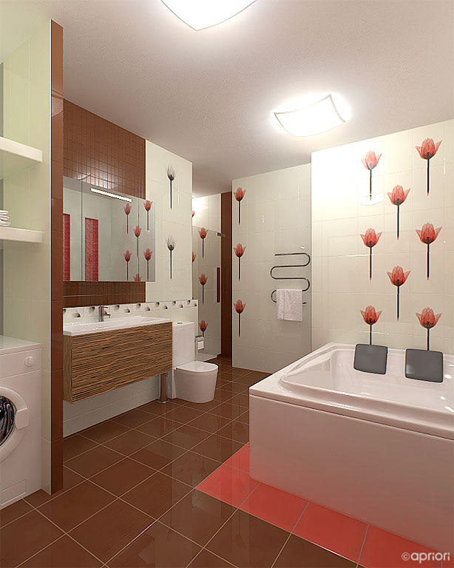
bathroom

Slide 2
beautiful
красивый

Slide 3
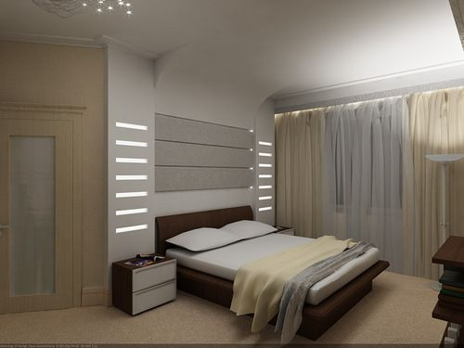
bedroom

Slide 4
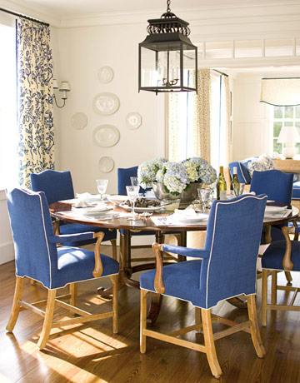
dining-room

Slide 5
first
первый

Slide 6
flat
квартира

Slide 7
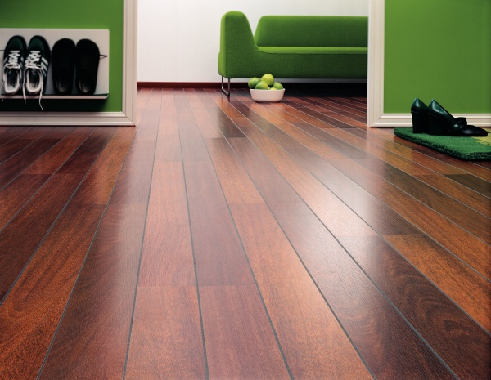
floor

Slide 8
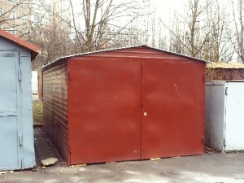
garage

Slide 9
great
великий, большой

Slide 10
ground floor
первый этаж

Slide 11
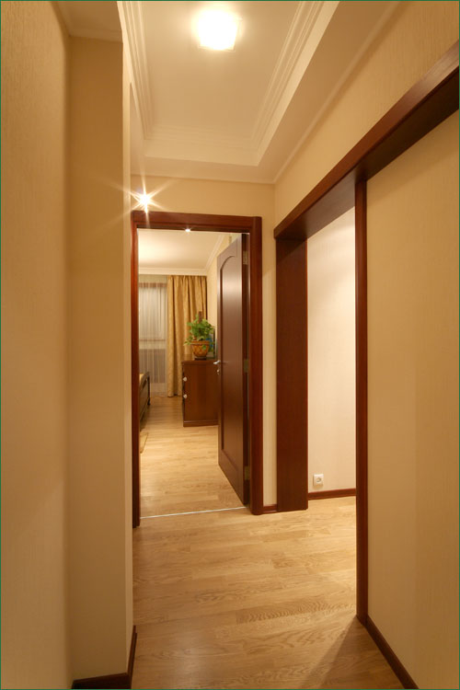
hall

Slide 12
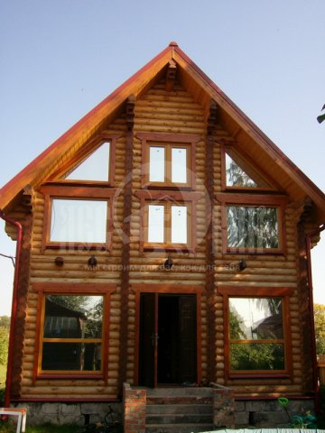
home

Slide 13
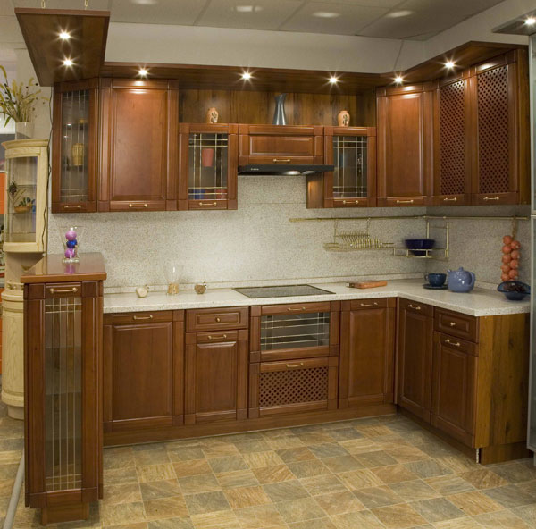
kitchen

Slide 14
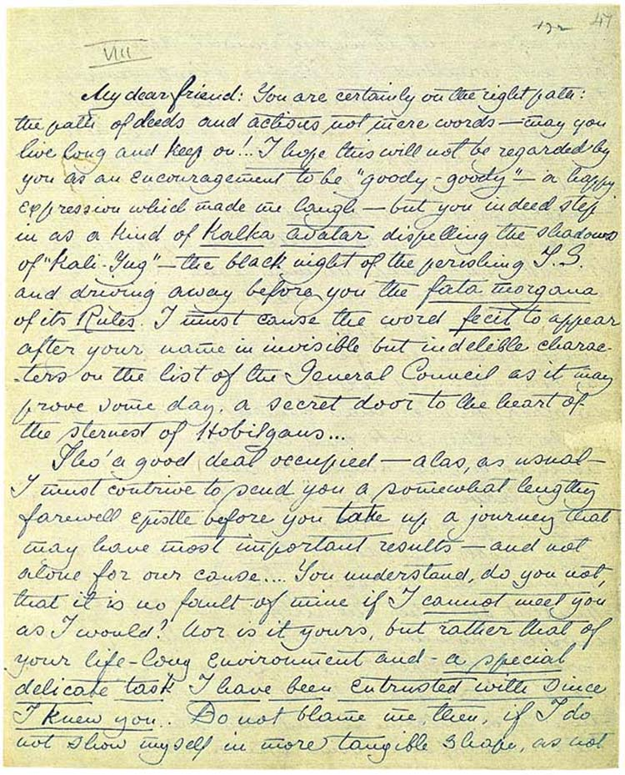
letter

Slide 15
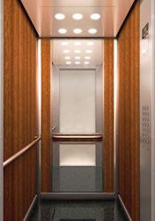
lift

Slide 16
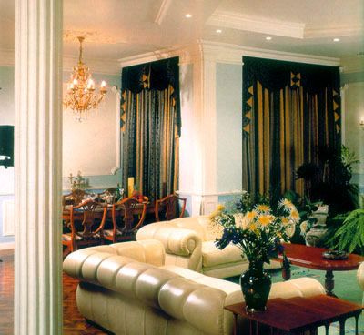
living-room

Slide 17
price

Slide 18
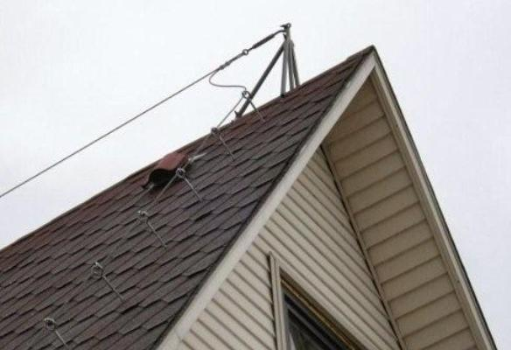
roof

Slide 19
second
второй

Slide 20
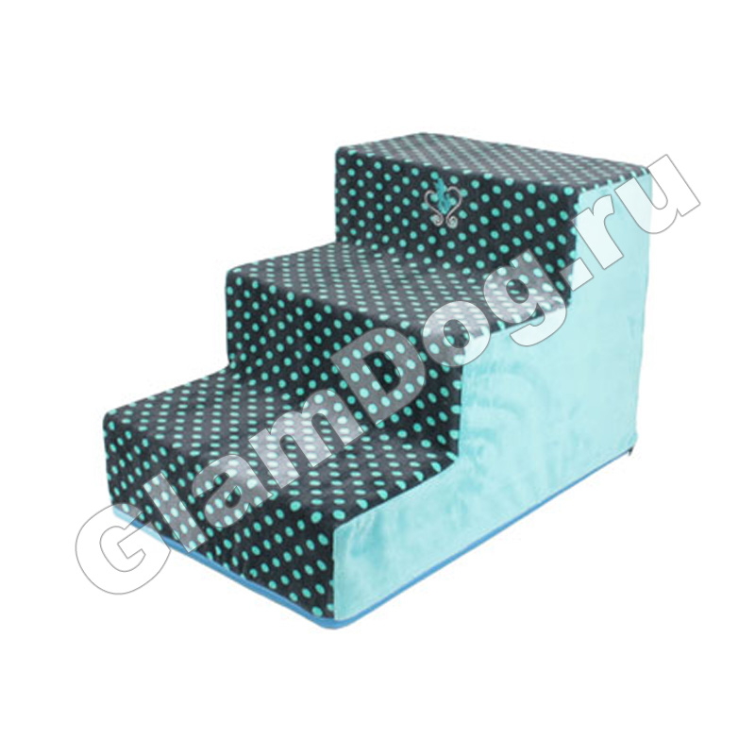
step

Slide 21
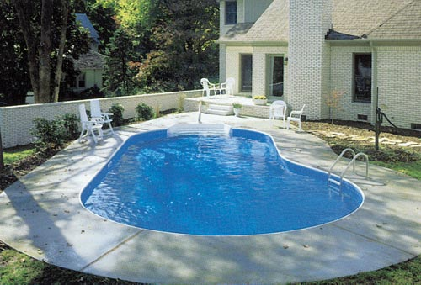
swimming-pool

Slide 22
third
третий

Slide 23
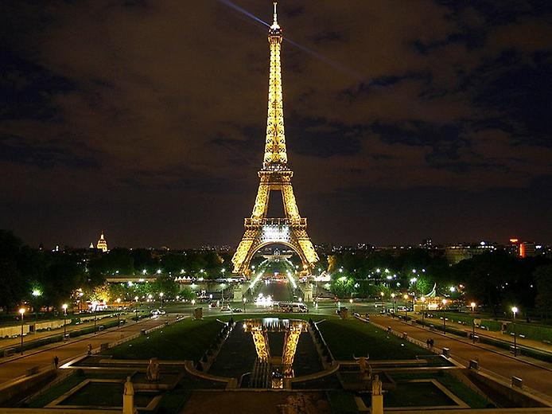
tower

Slide 24
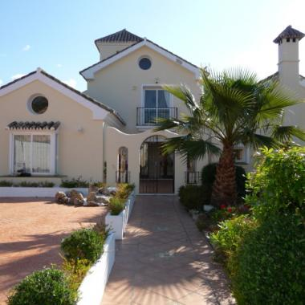
villa

Slide 25
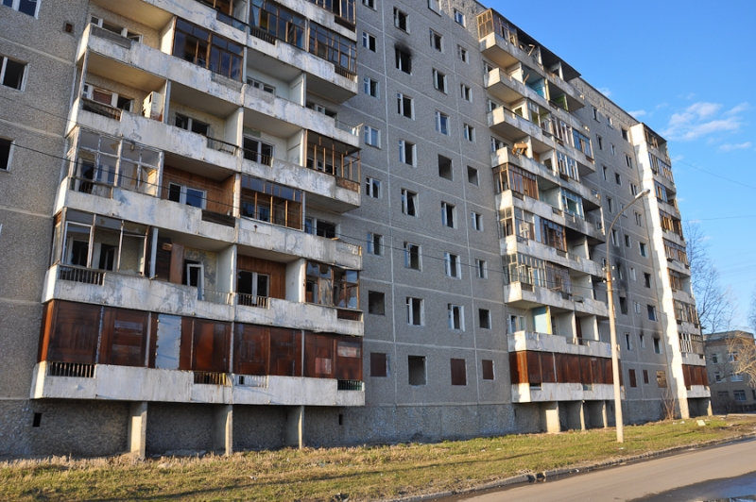
block of flats

